Slide 1
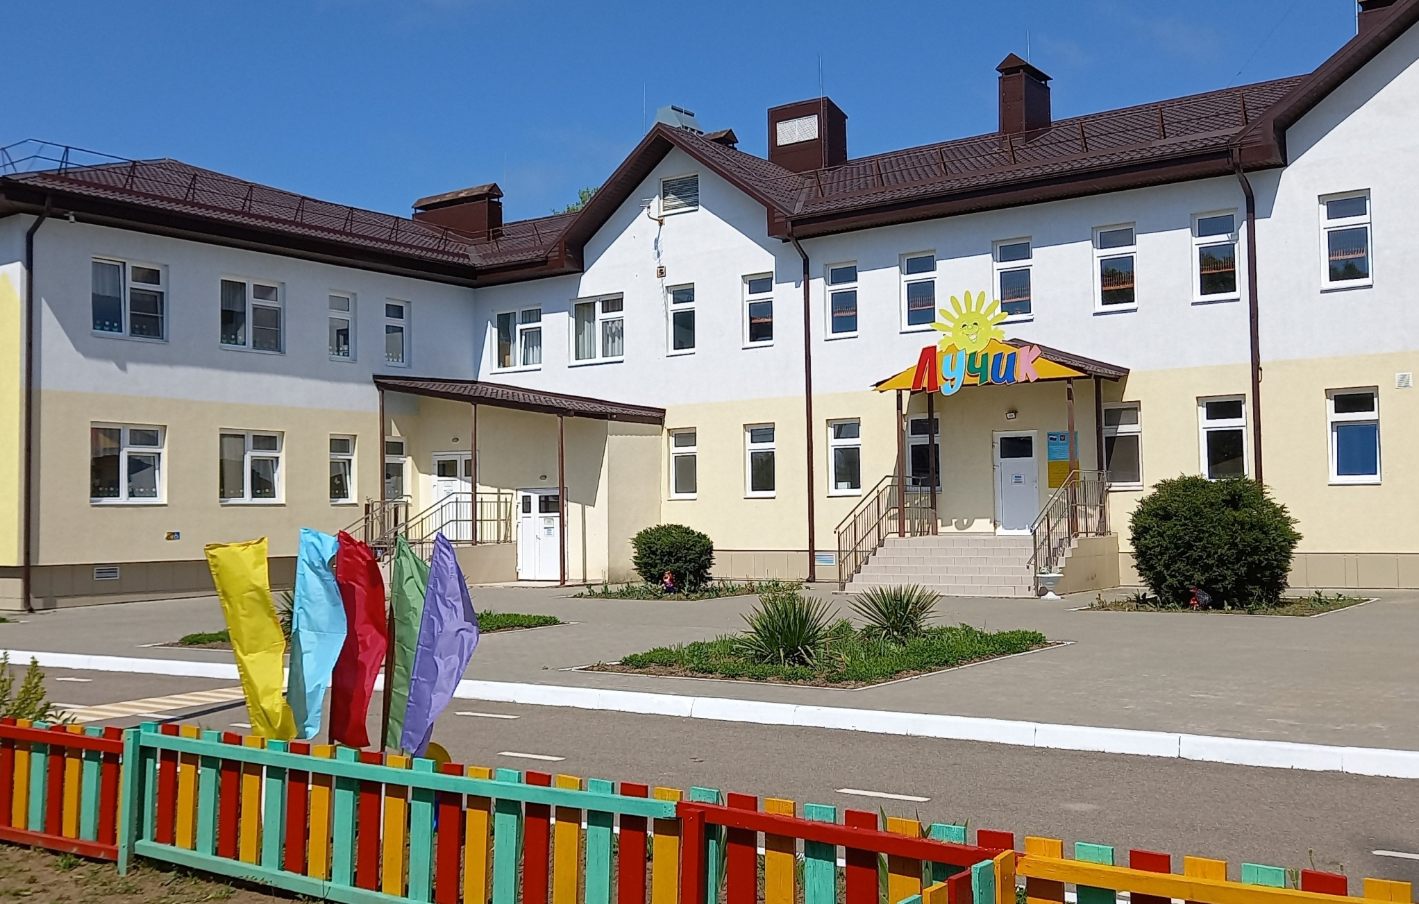
ЗДРАВСТВУЙТЕ,
МЫ РАДЫ ВАС ПРИВЕТСТВОВАТЬ!
Муниципальная бюджетная дошкольная образовательная организация Центр развития
ребенка- детский сад № 34 «Лучик»
Российская Федерация, Краснодарский край, Темрюкский район, станица Старотитаровская, переулок Ильича, д.71

Slide 2
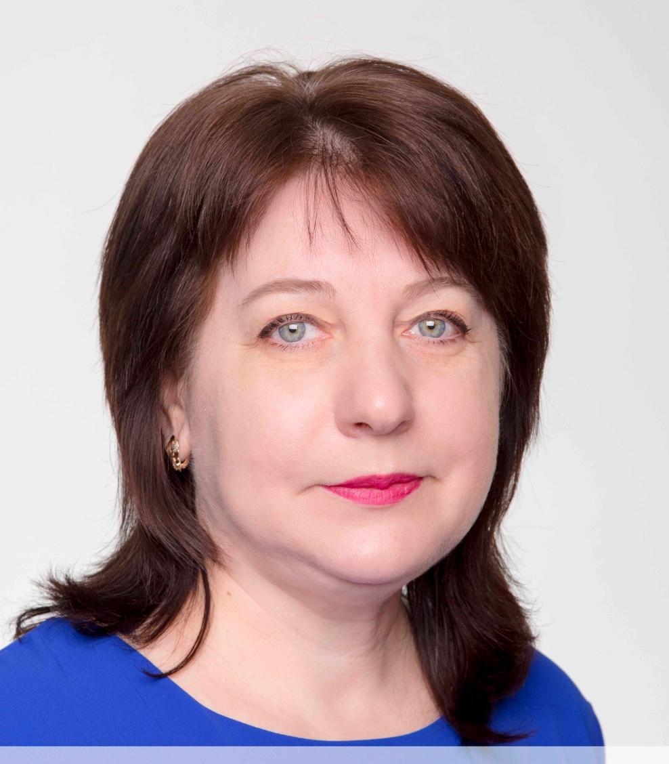
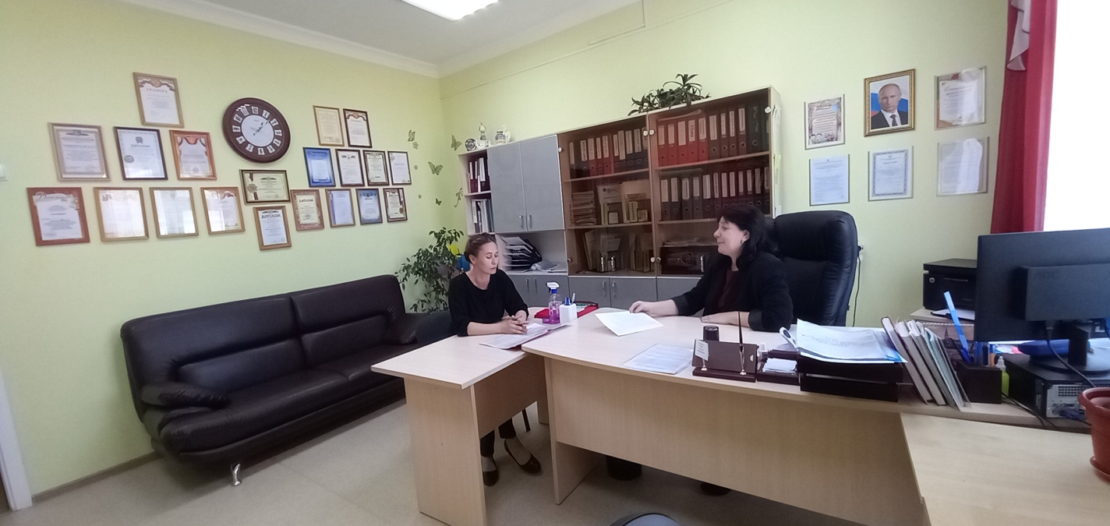
Заведующий муниципальной бюджетной дошкольной образовательной организацией Центром развития ребенка -детским садом № 34 «Лучик»
КУЛИК
Светлана Владимировна

Slide 3
Показатели результативности деятельности заведующего включают следующие группы показателей:
Группа 1: Качество образования
Группа 2: Кадровые ресурсы учреждения
Группа 3: Социальная работа
Группа 4: Стратегические вопросы деятельности учреждения

Slide 4
Инновационная деятельность
Федеральная экспериментальная площадка в МБДОО ЦРР ДС №34
Статус инновационной площадки: стартовый
Тема: «Развитие качества дошкольного образования с использованием инструментария МКДО на образовательной платформе «Вдохновение»

Slide 5
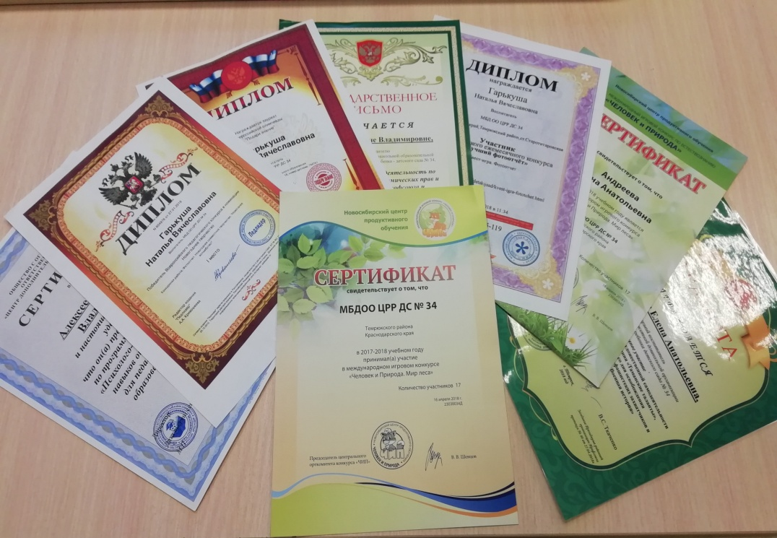
Обобщение собственного педагогического опыта

Slide 6
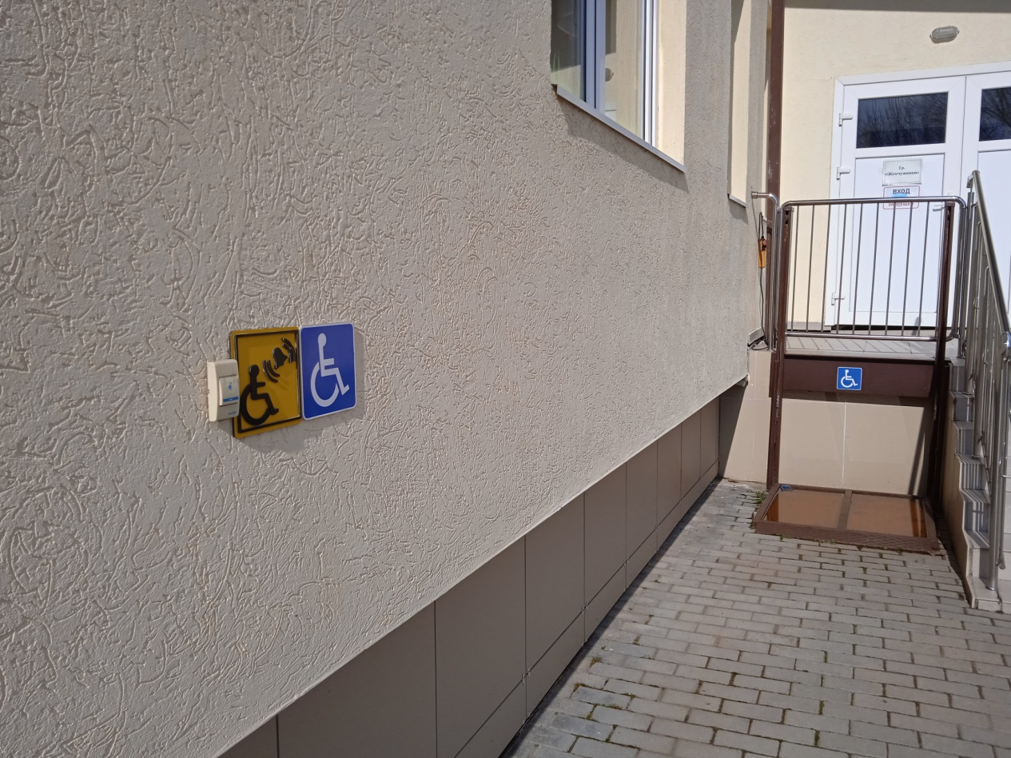
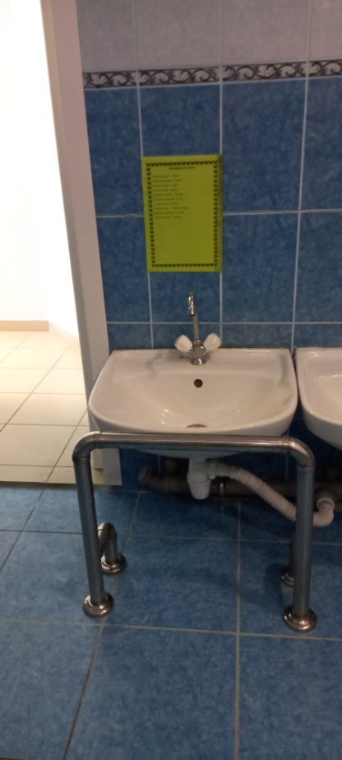
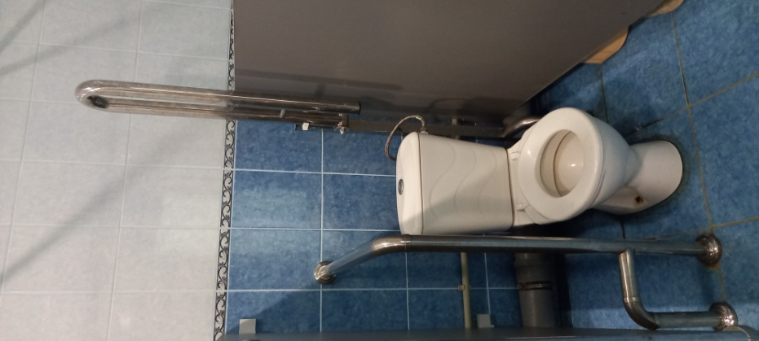
Участие в программах федерального и регионального уровня, направленных на поддержку образования детей с ОВЗ:
В 2019году ДОО участвовала в Государственной программе «Доступная среда» на 2011-2020 гг. В результате которой создана архитектурная доступность: информационная вывеска с текстом Брайля, кнопка вызова помощи, санитарно-гигиеническая комната для детей с ОВЗ оборудована поручнями около раковин и унитаза.

Slide 7
Эффективность участия педагогических работников в программах наставничества
Ведется работа по наставничеству молодых специалистов

Slide 8
2.3. Жалобы на МБДОО ЦРР ДС №34-отсутствуют.

Slide 10
Группа 4: Стратегические вопросы деятельности учреждения
4.1. Программа развития ДОО
Цель программы развития в МБДОО ЦРР ДС №34 - личностное развитие ребенка дошкольного возраста, проявляющееся:
-в усвоении им знаний основных норм, которые общество выработало на основе базовых ценностей современного общества (в усвоении ими социально значимых знаний);
-в развитии его позитивных отношений к этим ценностям (в развитии их социально значимых отношений);
-в приобретении им соответствующего этим ценностям опыта поведения, применения сформированных знаний и отношений на практике (в приобретении опыта социально значимых дел).
Главной задачей программы является создание организационно-педагогических условий в части воспитания, личностного развития и социализации детей дошкольного возраста.
Задачи воспитания формируются для каждого возрастного периода (от 1 до 3 лет, от 3 до 8 лет) на основе планируемых результатов достижения цели воспитания и реализуются в единстве с развивающими задачами, определенными действующими нормативными правовыми документами в сфере ДОО.

Slide 11
Группа 4: Стратегические вопросы деятельности учреждения
4.2. Управление качеством образования
Светлана Владимировна является экспертом мониторинга качества образования

Slide 12
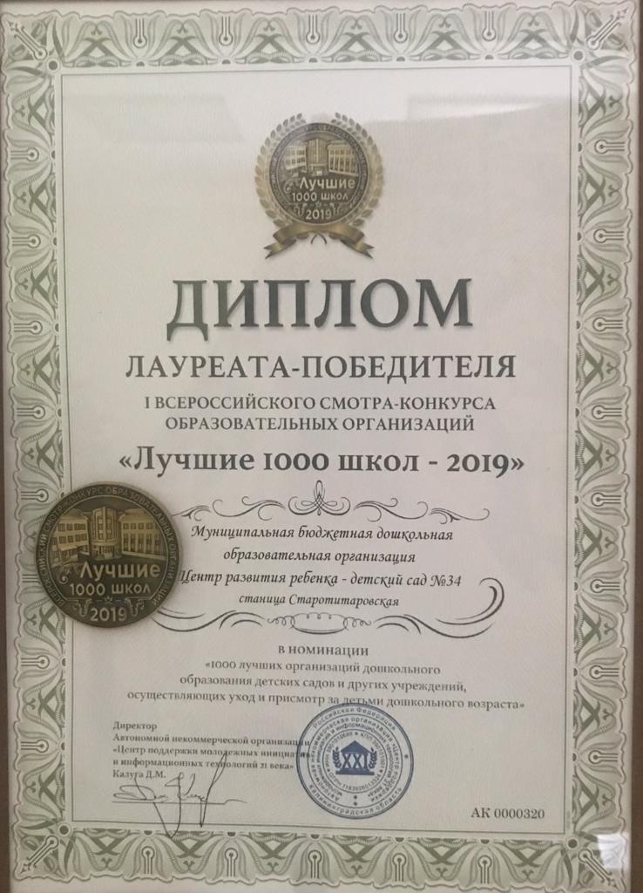
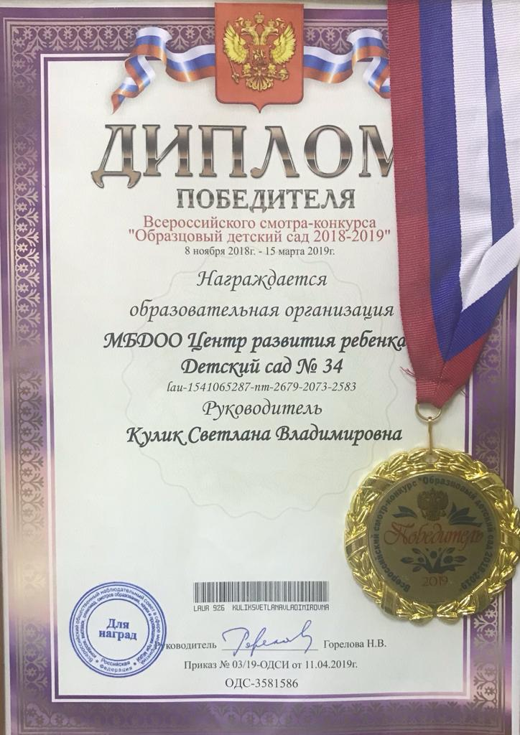
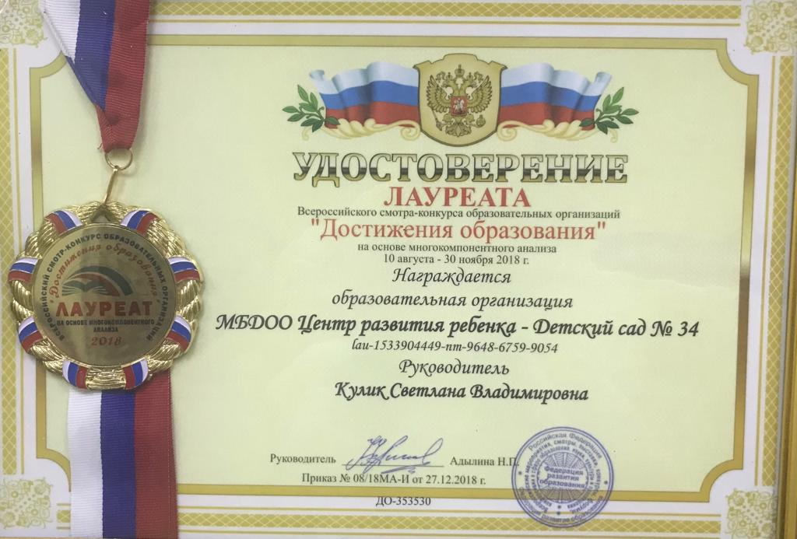
4.3. Призовые места ДОО в смотрах,
конкурсах районного, областного, федерального уровней

Slide 13
Группа 4: Стратегические вопросы деятельности учреждения
4.4. Финансово-хозяйственная самостоятельность ДОО
Расчетный счет в МБДОО ЦРР ДС №34- имеется.
Бухгалтерскую отчетность ведется в централизованной бухгалтерии Управления образования Темрюкский район

Slide 14
Группа 4: Стратегические вопросы деятельности учреждения
4.5. ИКТ-компетентность педагогических работников в ДОО

Slide 15
СПАСИБО ЗА ВНИМАНИЕ!!!

